Slide 1

Mikroekonomie
XMIK – Indiferenční mapy
08. 10. 2024; 15. 10. 2024
Olomouc
Autor: Ing. Jaroslav Škrabal, Ph.D.

Slide 2
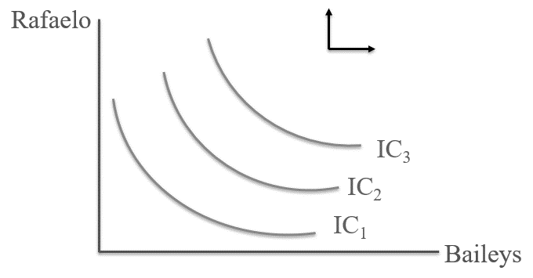
Indiferenční mapy
Nakreslete indiferenční mapu vždy pro uvedené dva statky s určenými preferencemi:
mám rád(a) baileys i rafaelo
2/11

Slide 3
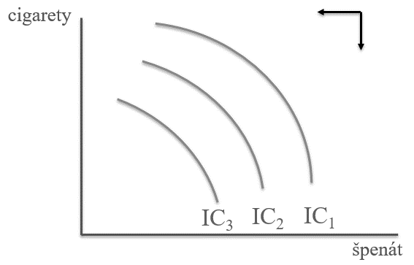
Indiferenční mapy
Nakreslete indiferenční mapu vždy pro uvedené dva statky s určenými preferencemi:
b) nesnáším cigarety a špenát, statky s negativní preferencí
3/11

Slide 4
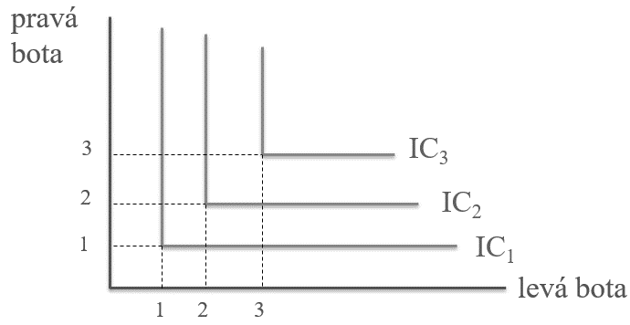
Indiferenční mapy
Nakreslete indiferenční mapu vždy pro uvedené dva statky s určenými preferencemi:
c) k levé botě potřebuji botu pravou, dokonalé komplementy
4/11

Slide 5
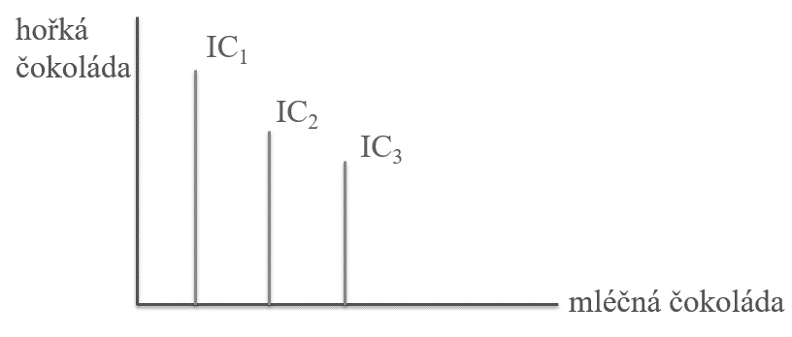
Indiferenční mapy
Nakreslete indiferenční mapu vždy pro uvedené dva statky s určenými preferencemi:
d) miluji mléčnou čokoládu, hořkou si dám, když je, statky s pozitivní a neutrální preferencí
5/11

Slide 6
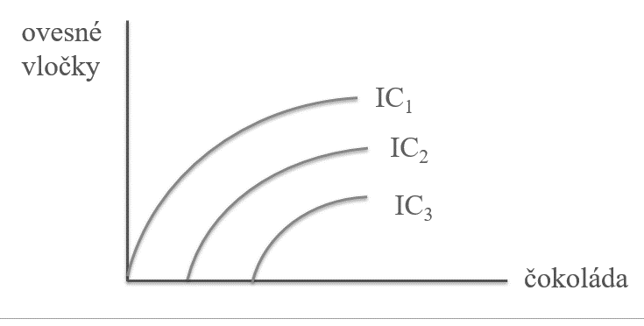
Indiferenční mapy
Nakreslete indiferenční mapu vždy pro uvedené dva statky s určenými preferencemi:
e) čokoládu mám rád, ale ovesné vločky rád nemám, statky s pozitivní i negativní preferencí
6/11

Slide 7
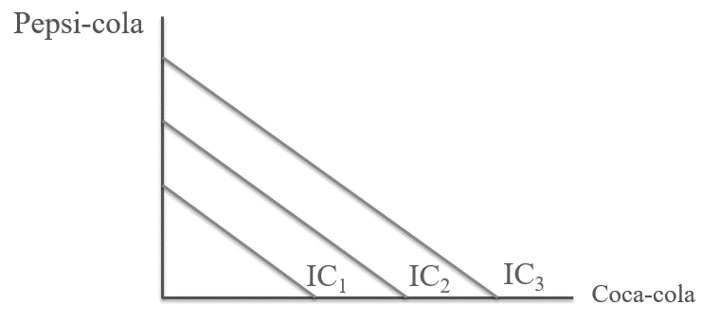
Indiferenční mapy
Nakreslete indiferenční mapu vždy pro uvedené dva statky s určenými preferencemi:
f) coca-cola a pepsi-cola mi nesou stejný užitek (nerozlišuju je), dokonalé substituty
7/11

Slide 8
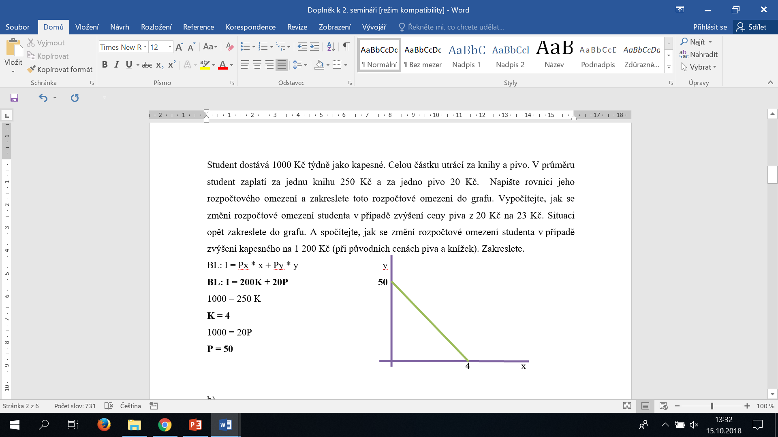
Příklad
Student dostává 1000 Kč týdně jako kapesné. Celou částku utrácí za knihy a pivo. V průměru student zaplatí za jednu knihu 250 Kč a za jedno pivo 20 Kč. (1) Napište rovnici jeho rozpočtového omezení a zakreslete toto rozpočtové omezení do grafu. (2) Vypočítejte, jak se změní rozpočtové omezení studenta v případě zvýšení ceny piva z 20 Kč na 23 Kč. Situaci opět zakreslete do grafu. (3) A spočítejte, jak se změní rozpočtové omezení studenta v případě zvýšení kapesného na 1 200 Kč (při původních cenách piva a knížek). Zakreslete.
(1)
BL: I= 250K + 20P
1 000 = 250K
K = 4
1 000 = 20P
P = 50
8/11

Slide 9
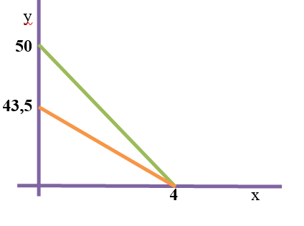
Příklad
Student dostává 1000 Kč týdně jako kapesné. Celou částku utrácí za knihy a pivo. V průměru student zaplatí za jednu knihu 250 Kč a za jedno pivo 20 Kč. (1) Napište rovnici jeho rozpočtového omezení a zakreslete toto rozpočtové omezení do grafu. (2) Vypočítejte, jak se změní rozpočtové omezení studenta v případě zvýšení ceny piva z 20 Kč na 23 Kč. Situaci opět zakreslete do grafu. (3) A spočítejte, jak se změní rozpočtové omezení studenta v případě zvýšení kapesného na 1 200 Kč (při původních cenách piva a knížek). Zakreslete.
(2)
1000 = 250K + 23P
1000 = 23P
P = 43,5
9/11

Slide 10
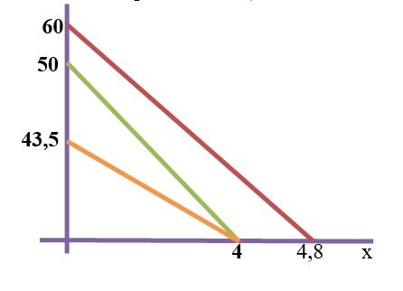
Příklad
Student dostává 1000 Kč týdně jako kapesné. Celou částku utrácí za knihy a pivo. V průměru student zaplatí za jednu knihu 250 Kč a za jedno pivo 20 Kč. (1) Napište rovnici jeho rozpočtového omezení a zakreslete toto rozpočtové omezení do grafu. (2) Vypočítejte, jak se změní rozpočtové omezení studenta v případě zvýšení ceny piva z 20 Kč na 23 Kč. Situaci opět zakreslete do grafu. (3) A spočítejte, jak se změní rozpočtové omezení studenta v případě zvýšení kapesného na 1 200 Kč (při původních cenách piva a knížek). Zakreslete.
(3)
1200 = 250K + 20P
1200 = 250K
K = 4,8
1200 = 20P
P = 60
10/11

Slide 11
DĚKUJI ZA POZORNOST

